Slide 1
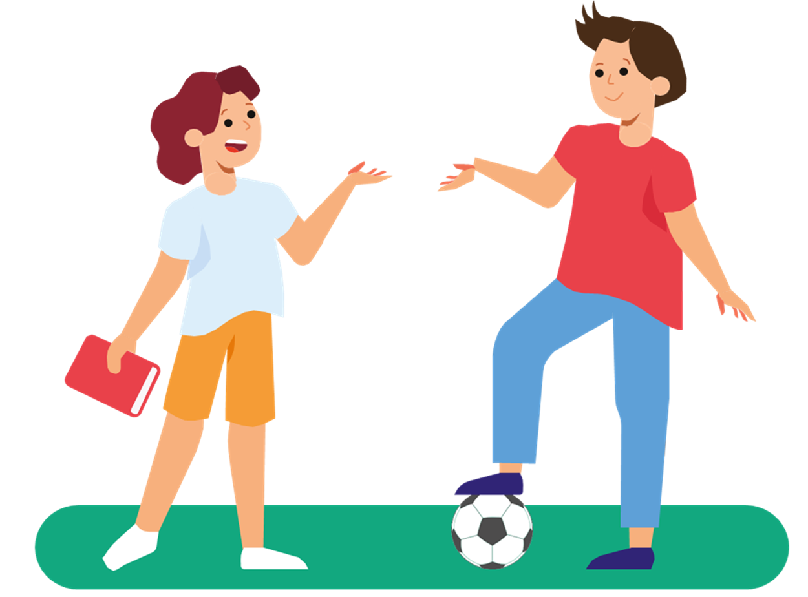
Мир без кибербуллинга!
Интернет можно использовать как место, где можно оказать большее положительное влияние на мир.
В Интернете есть масса позитивных инициатив.
Сеть следует использовать для вдохновения других, а не для распространения ненависти или причинения вреда другим.

Slide 2
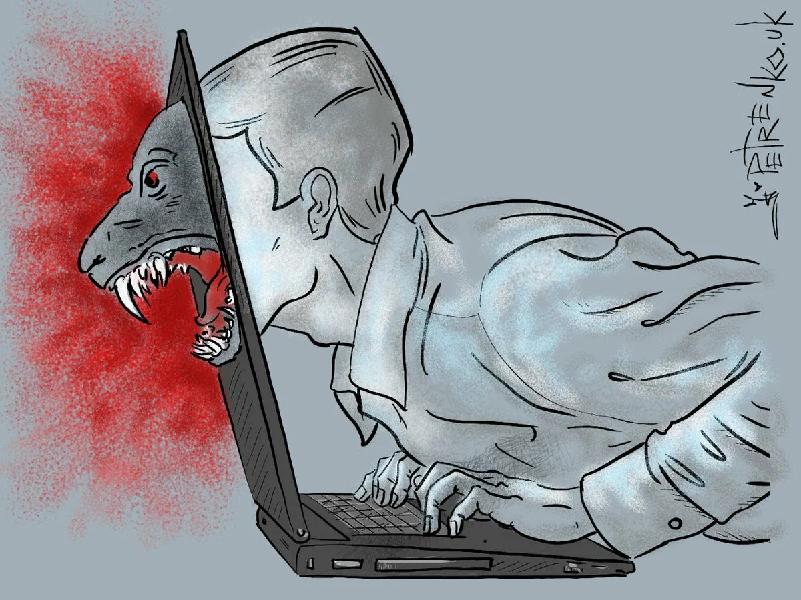
Что такое кибербуллинг?
ВНИМАНИЕ! Важно знать!
Кибербуллинг – это агрессия!
Запомни!!!

Slide 3
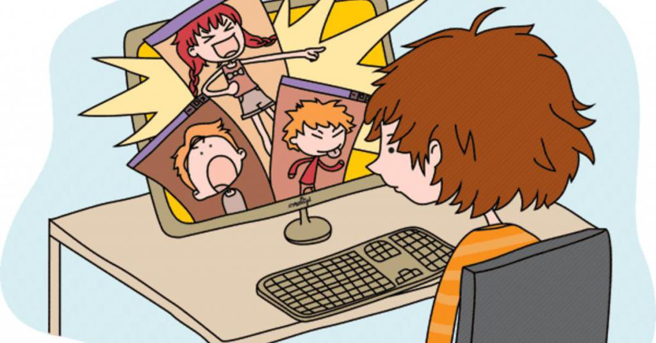
Виды кибербулинга:
Буллинг
Троллинг
Моббинг
Флейм
Запомни!!! Никто не может заставить вас чувствовать себя неполноценным без вашего согласия.

Slide 4
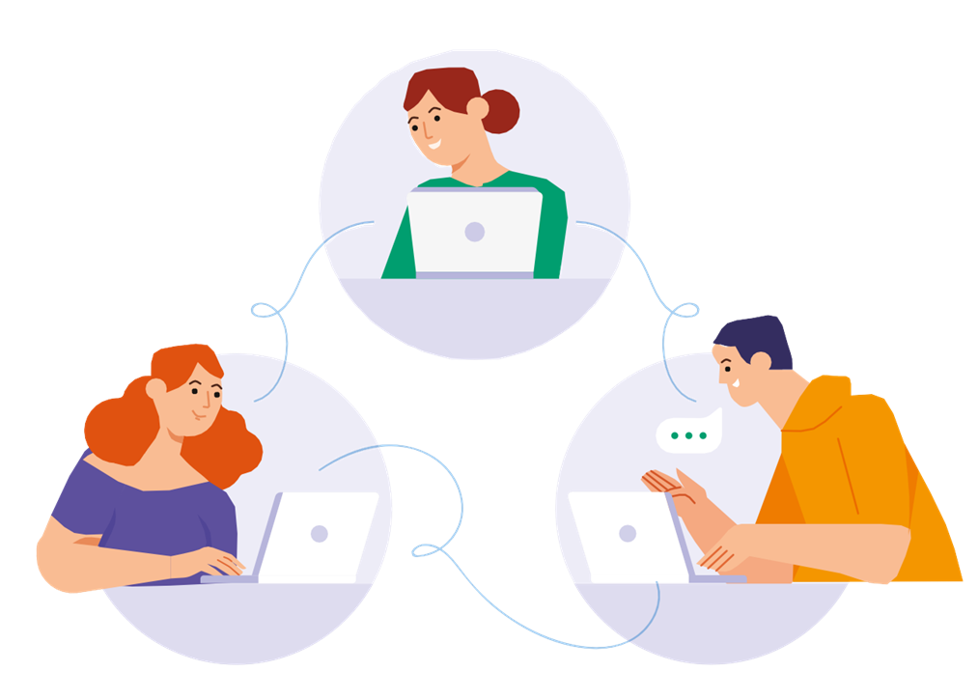
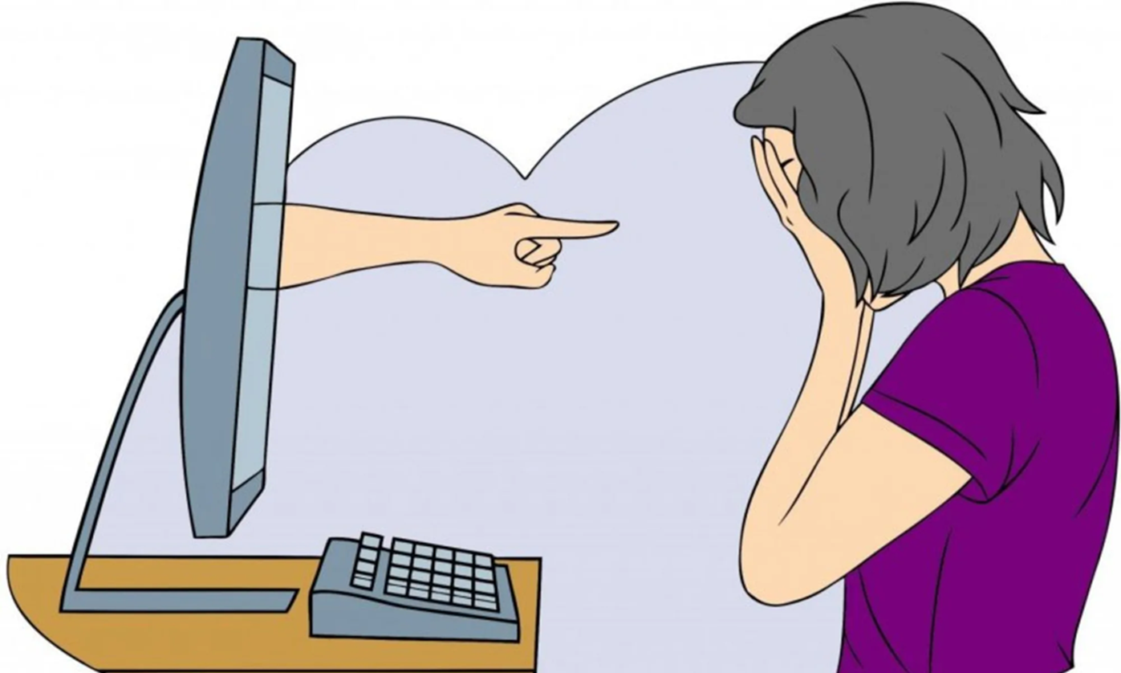
Какую опасность несет кибербуллинг?
Самое пугающее последствие кибербуллинга – самоубийство.
Проблемы со здоровьем
Давление на психику
Запомни!!!
Сначала они игнорируют вас, затем смеются над вами, затем сражаются с вами, а затем вы побеждаете.

Slide 5
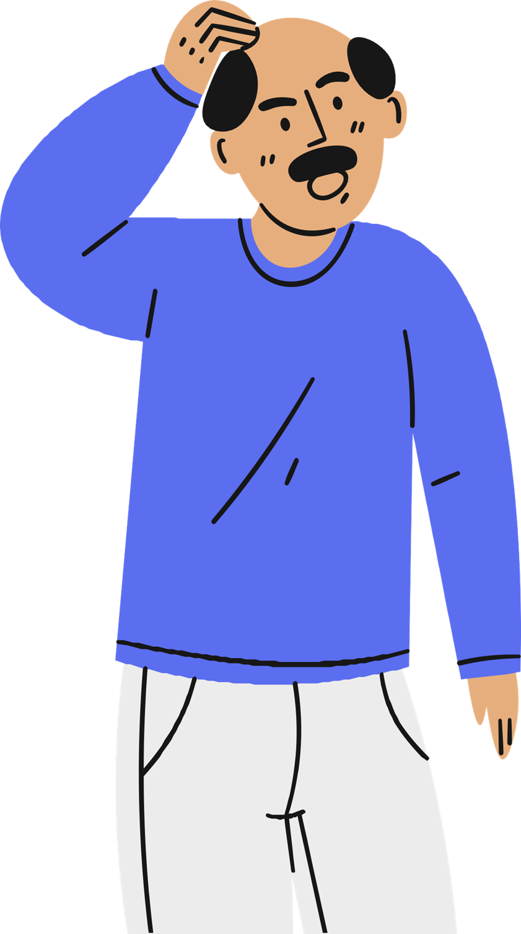
Что делать если вы стали жертвой интернет-травли?
Не реагируйте
Не испытывайте вину или стыд
Сократите возможности общения
Поделитесь своей проблемой
Не бойтесь требовать справедливости
Поставьте агрессора на место
Пересмотрите своё поведение в сети
Боритесь со стрессом
Следуйте правилам цифровой
грамотности
Сядьте на цифровую диету
Запомните!!!
Когда люди видят, что вы счастливы, делая то, что вам нравится, они теряют интерес к вам.

Slide 6
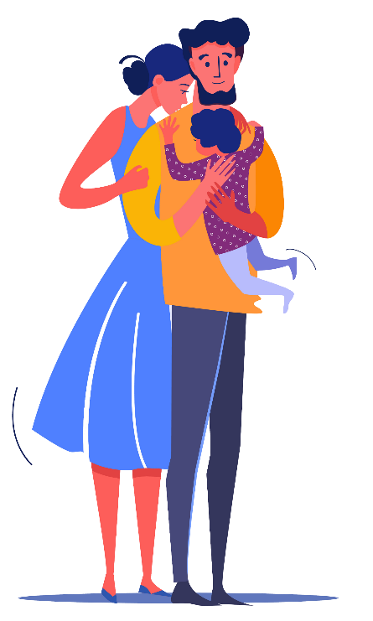
Как понять,
что ребёнок
подвергся
кибербуллингу?
Если сложилась непростая ситуация, вы наверняка это заметите.
Может, ваш ребенок выключает компьютер, когда замечает вас, прячет телефон или выглядит подавленным, когда использует гаджеты?
Возможно, он перестал общаться с друзьями или не хочет идти в школу?
Страх – наиболее важный критерий для беспокойства

Slide 7
Что делать,
если ребенок стал
жертвой кибербуллинга?
Помогите детям понять, что в Сети нужно быть вежливыми с другими пользователями
Расскажите детям, что кибербуллинг нельзя применять в любом виде, будь то клевета
Покажите, как правильно реагировать на нападки других интернет-пользователей
Если все-таки произошла ситуация, что ваш ребенок стал жертвой интернет-травли
Постарайтесь время от времени интересоваться действиями детей в Сети
Запомните!!!
Если слон поставил ногу на хвост мыши, и вы говорите, что вы нейтральны, мышь не оценит ваш нейтралитет

Slide 8
4 шага в борьбе с кибербуллингом ученика в соцсетях
Шаг 1. Сообщите о произошедшем представителям социальной сети
Шаг 2. Подумайте, кому еще нужно сообщить о ситуации
Шаг 3. Помогите ребенку изменить настройки его профиля в социальных сетях
Измените личную информацию ребенка в соц. сети
Не выкладывайте в Сеть личные данные
В случае взлома создайте новый аккаунт
Шаг 4. Эмоциональная поддержка ребенка
Самое главное – своевременно заметить проблему, дать ребенку выговориться, чтобы он не чувствовал себя одиноким. Это подтолкнет его к поиску решения ситуации, даст ощущение уверенности, поможет осознать, что даже с интернет-нападками можно справиться.
Запомните!!!
Обидчик злится на жизнь, и у него мало будущего. Обидчик побеждает только тогда, когда обиженный дает ему победу

Slide 9
Техники поддержки пострадавшего ребенка
Указание на сильные качества ребенка
Рассмотрение ситуации с лучшей стороны
Признать, что проблема сложная, но ее можно решить.
Показать уверенность в положительной развязке ситуации.
Дать понять, что вы разделяете с ним проблему и готовы помочь.
Обратить внимание на сильные качества ребенка.
Принять его таким, какой он есть.
Проявить свою заботу и внимательность.
Отметить плюсы сложившейся ситуации.
Разделение проблемы
Запомните !!!
Обидчик - это социальный хищник, который нападает только на самую слабую добычу, напротив, он показывает, что у него нет возможности противостоять тем, кто сильнее его.

Slide 10
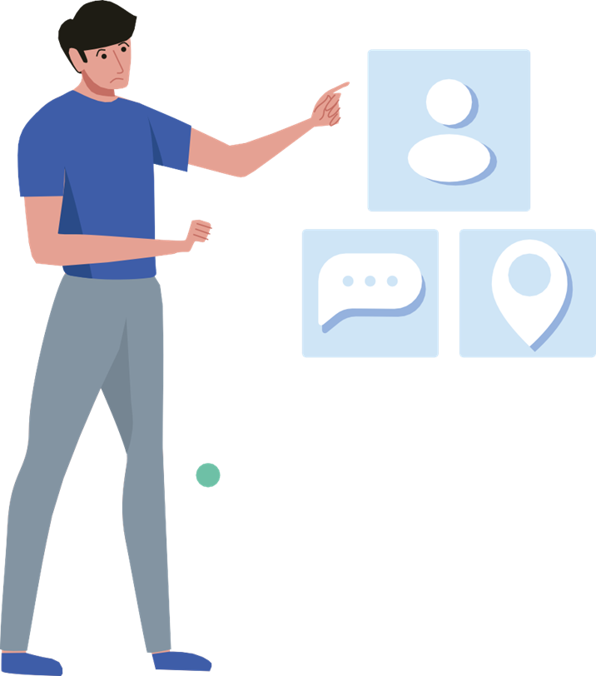
Профилактика кибербуллинга
Покажите детям, как безопасно использовать интернет-ресурсы, постройте с ними доверительные отношения и всегда будьте готовы оказать помощь.
Жертвами кибербуллинга может стать кто угодно – интроверты, общительные подростки, студенты и даже начинающие специалисты.

Slide 11
Запомните!!!
Никогда не присоединяйтесь к обидчику, даже чтобы избежать жестокого обращения.
Если вы это сделаете, вы упадете как можно ниже, потому что станете его последователем и трусом.
Ответственность за кибербуллинг
Статье 5.61. Кодекса Российской Федерации об административных правонарушениях (КоАП РФ);
Статья 128.1. Клевета;
Статья 119. Угроза убийством или причинением тяжкого вреда здоровью;
Статья 110. Доведение до самоубийства;
Статья 110.1. Склонение к совершению самоубийства или содействие совершению самоубийства;
Статья 110.2. Организация деятельности, направленной на побуждение к совершению самоубийства;
Статья 138. Нарушение тайны переписки, телефонных переговоров, почтовых, телеграфных или иных сообщений;
Статья 272. Неправомерный доступ к компьютерной информации;
Статья 282. Возбуждение ненависти либо вражды, а равно унижение человеческого достоинства

